Slide 1
Prevenção de Fork Bombs
Participantes:
Kevin Wallacy.
Giovanne dos Santos.

Slide 2
Introdução
Neste projeto buscamos implementar um fork bomb e também sua respectiva prevenção.
Pensamos em 2 caminhos de prevenção (Limitar o maximo de processos criados por um usuário e matar o processo do bomb), que serão melhores descritos nos proximos slides.

Slide 3
Primeiro caminho: Matar o processo que causa o fork
Identificar os processos criados.
Buscar um grupo de processos de um usuário com vários filhos.
Eliminar esse processo irergular.

Slide 4
Problemas da 1° abordagem
Não conseguir executar durante o bomb.
Desligar o computador.

Slide 5
Segundo caminho: Manipular o limite de processos do usuário.
Utilizar funções para acessar e modificar o limite de processos abertos.
Executar o bomb simultâneamente e verificar se houve erro ao criar um novo processo.

Slide 6
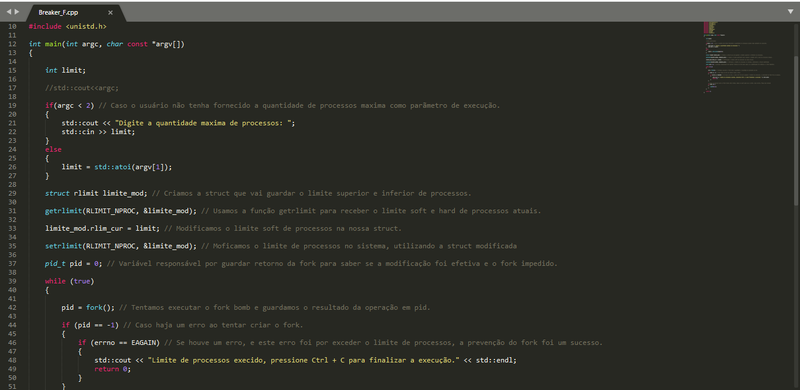

Slide 7
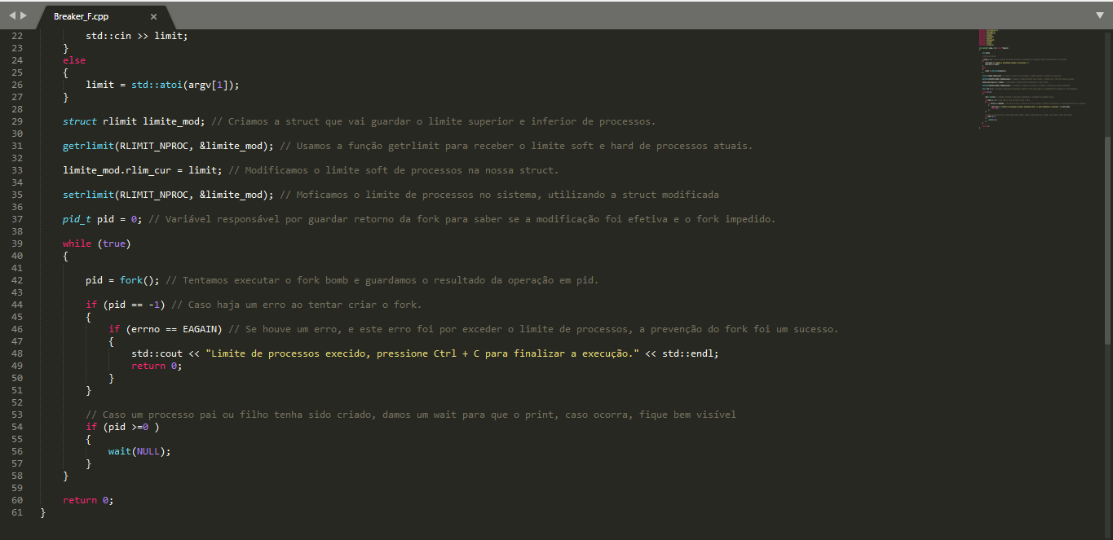

Slide 8
